Slide 1
РЕГЛАМЕНТ (ЕС) 2016/679 НА ЕВРОПЕЙСКИЯ ПАРЛАМЕНТ И НА СЪВЕТА
относно защитата на физическите лица във връзка с обработването на лични данни и относно
свободното движение на такива данни и за отмяна на Директива 95/46/EО (Общ регламент
относно защитата на данните)

Slide 2
Лични данни - всяка информация, свързана с идентифицирането на физическо лице
Субект на данни може да бъде само физическо лице.
Физическо лице, което може да бъде идентифицирано - е лице, което може да бъде идентифицирано, пряко или непряко, по-специално чрез идентификатор като име, идентификационен номер, данни за местонахождение, онлайн идентификатор или по един или повече признаци, специфични за физическата, физиологичната, генетичната, психическата, умствената, икономическата, културната или социална идентичност на това физическо лице.
Нормативни актове, имащи значение за законосъобразното обработване на лични данни на физически лица в НСА “Васил Левски” – Закон за защита на личните данни, Закон за висшето образование, Закон за развитие на академичния състав, Кодекс на труда, Закон за националния архивен фонд, Наредба за държавните изисквания към съдържанието на основните документи, издавани от висшите училища и всички правилници и наредби основани на тях.

Slide 3
Примери за лични данни
Име, презиме, фамилия;
Гражданство и място на раждане;
ЕГН/ЛНЧ или друг национален идентификатор на чужд гражданин;
Клиентски номер;
Пол;
Възраст и дата на раждане;
Снимка;
Номер на документ за самоличност и валидност;
Електронно копие на документ за самоличност;
Адрес;
Телефонен номер;
E-mail адрес;
Подпис, събиран чрез електронни устройства, включително и КЕП;
Идентификатори за използване на електронни услуги;
Данни за IP и MAC адрес;
Данъчна информация;
Номер на МПС;
Здравна информация.

Slide 4
Специални категории лични данни:
Расов или етнически произход;
Политически възгледи;
Религиозни или философски убеждения;
Членство в синдикални организации;
Обработване на генетични материали;
Биометрични данни за целите за идентифициране на физическо лице;
Данни за здравословно състояние или данни за сексуален живот и ориентация;
НЕ СА ЛИЧНИ ДАННИ:
Факултетен номер;
ЕИК на дружество;
Анонимни данни.

Slide 5

GDPR въведе някои официални дефиниции, с които да се избегне ненужно оповестяване на лични данни:
Псевдонимизация: обработване на лични данни по такъв начин, че личните данни не могат повече да бъдат свързани с конкретен субект на данни, без да се използва допълнителна информация, при условие, че тя се съхранява отделно.
Криптиране: предприемане на технически мерки, които правят личните данни неразбираеми за всяко лице, което няма достъп до тях.

Slide 6
Член 6
Законосъобразност на обработването
1. Обработването е законосъобразно, само ако и доколкото е приложимо поне едно от следните условия:
a) субектът на данните е дал съгласие за обработване на личните му данни за една или повече конкретни цели;
б) обработването е необходимо за изпълнението на договор, по който субектът на данните е страна, или за предприемане на стъпки по искане на субекта на данните преди сключването на договор;
в) обработването е необходимо за спазването на законово задължение, което се прилага спрямо администратора;
г) обработването е необходимо, за да бъдат защитени жизненоважните интереси на субекта на данните или на друго физическо лице;
д) обработването е необходимо за изпълнението на задача от обществен интерес или при упражняването на официални правомощия, които са предоставени на администратора;
е) обработването е необходимо за целите на легитимните интереси на администратора или на трета страна, освен когато пред такива интереси преимущество имат интересите или основните права и свободи на субекта на данните, които изискват защита на личните данни, по-специално когато субектът на данните е дете.

Slide 7
Принципите на GDPR в НСА “ВАСИЛ ЛЕВСКИ
Законосъобразност, добросъвестност и прозрачност – информиране на субектите как биват обработвани данните им;
Точност, цялост и поверителност – актуализиране и псевдонимизиране на данните;
Ограничаване на целите – данните на субектите не се обработват за цел, различна от посочената в закона, договора или дадена чрез информираното съгласие-декларация;
Свеждане на данните до минимум – не се събира информация извън необходимата за съставянето и/или издаването на определен документ ;
Ограничение на съхранението – НСА унищожава личните данни след изтичане на сроковете за съхранение;
Отчетност – проследяване на стъпките, които се предприемат за съответствие с Общия регламент относно защитата на данните.
Технологична неутралност – самостоятелно определяне на софтуер, с които да бъдат обработвани личните данни, когато това е необходимо.

Slide 8
Нарушение на сигурността на личните данни
Нарушението на сигурността възниква, когато данните, за които отговаря НСА са засегнати от инцидент, в резултат на който се нарушава поверителността, наличието или целостта им. Ако това се случи и има опасност нарушението да представлява риск за правата и свободите на дадено лице, трябва да бъде уведомена Комисията за защита на личните данни без ненужно забавяне и най-късно до 72 часа, след узнаване на нарушението. При наличие на висок риск за правата и свободите на субектите на данни, същите следва също да бъдат уведомени.
Незабавно след узнаването служителите трябва да уведомят за това Длъжностното лице по защита на данните.
Примери за нарушения на сигурността:
Случайно изгубени документи;
Грешно изпратен емайл;
Умишлено откраднати документи и др.

Slide 9
Права на субектите на лични данни
1.Информираност:
Информираността е съществена характеристика на законодателството, която има за цел да създава доверие в процесите на администратора, дава възможност на субектите да ги разберат и ако е необходимо да ги оспорят. Това е израз на принципа за справедливост по отношение на обработването на лични данни. Информираността е предпоставка и за спазване на принципа на отчетност при обработване на личните данни.

Slide 10
2. Право на достъп
Правото на достъп до лични данни е основно право на всеки субект на данни. Упражняването на това право се състои в искането от страна на субекта на данни и съответно в искането от страна на субекта на данни и съответно предоставянето от страна на администратора, на информация за вида на данните, които се обработват за него и провери дали тази информация е точна и актуална към момента.

Slide 11
3. Право на коригиране
Един от основните принципи за обработване на личните данни изисква личните данни да бъдат точни и при необходимост да бъдат актуализирани. От една страна поддържането на данните в актуален вид е задължение на администраторите. От друга страна – това е признато от закона право на субектите на данни, което може да се упражни по всяко време.

Slide 12
4. Право да бъдеш забравен (право на изтриване)
Субектът на данни има право да изисква личните му данни да бъдат изтрити и да не бъдат обработвани повече, когато:
Личните данни престанат да бъдат необходими с оглед целите, за които са събрани;
Субектът на данни е оттеглил своето съгласие;
Субектът на данни е възразил срещу обработването;
Личните данни са обработвани незаконосъобразно;
Личните данни трябва да бъдат изтрити поради изискване на приложимото законодателство;

Slide 13
5. Право на ограничаване
Субектите на данни имат право да блокират или да ограничат обработването на лични данни, свързани с тях. Ограниченото обработване на лични данни позволява тяхното съхранение, но не и друг вид обработване. До искане за ограничаване на обработването от страна на субекта на данни може да се стигне при:
Субектът на данни оспорва точността и/или актуалността на данните;
Субектът на данни възразява срещу обработването на личните му данни в изпълнение на задача от обществен интерес или с цел законните интереси на администратора – до извършване на преценка дали легитимните основания на администратора надвишават тези на субекта на данни;
Субектът на данни се противопоставя на незаконосъобразно обработване без да иска тяхното изтриване;
Субектът на данни иска запазването на личните данни с цел да установи, упражни или защити правния си интерес, когато администраторът вече не се нуждае от тях.

Slide 14
6. Право на преносимост
С това право субектите на данни могат да получават в структуриран и пригоден за машинно четене формат, личните данни, които са предоставили на администратора и да прехвърлят тези данни на друг администратор, когато данните се обработват по автоматизиран начин. Това право следва да се прилага, когато субектът на данни е предоставил личните си данни въз основа на собственото си съгласие или обработването е необходимо поради договорно задължение. Когато обработването се базира на правно основание, различно от съгласие или договор, правото на преносимост не може да бъде упражнено.

Slide 15
7.Право на възражение
Субектът на данни има право по всяко време да възрази срещу обработването на неговите лични данни, когато:
Данните се обработват на основание легитимен интерес. Администраторът трябва да прекрати обработването. В случай, че не направи това, той трябва да е в състояние да докаже, че:
има неоспорими легитимни интереси за обработването, които имат предимство пред интересите, правата и свободите на субекта на данни;
или
Обработването е за установяването, упражняването или защита на правни искове;
Данните се обработват за целите на директния маркетинг, в който случай администраторът е длъжен, без значение на основанията, да прекрати обработването на личните данни. (неотносимо за НСА “Васил Левски);
Право на човешка намеса при автоматизирано вземане на решения; (неотносимо за НСА “Васил Левски”)

Slide 16
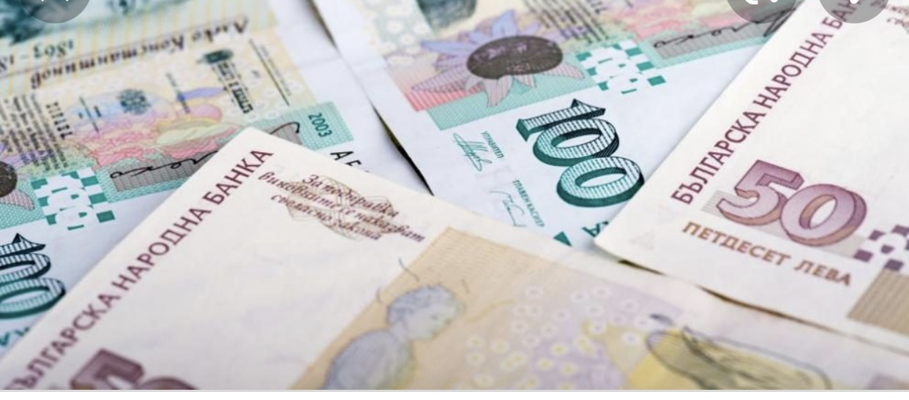
Gdpr въведе по-висок размер на санкциите при неспазване на законодателството, в областта на личните данни.Имуществената санкция може да достигне до 4 % от общия годишен капитал на юридическото лице, обработващо лични данни.

